Slide 1

Inleiding Geschriften
dr. Raymond R. Hausoul

Slide 2
Thora (tôrah)
Profeten (navîîm)
Geschriften (chetûvîm)

Slide 3
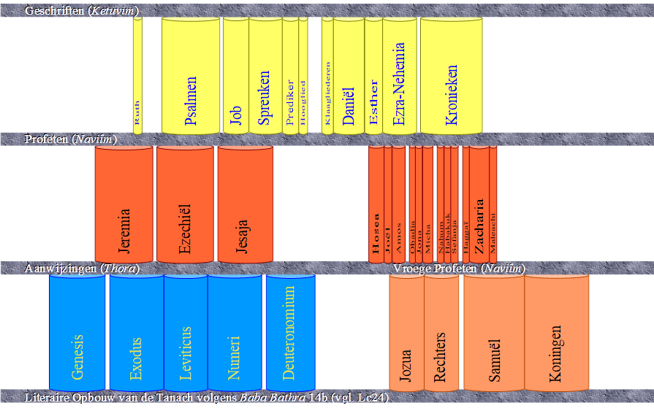

Slide 4
